Slide 1

Název školy: Svobodná základní škola,o.p.s.
Autor: Ivana Makovičková
Název materiálu: VY_32_INOVACE_7_HUDEBNÍ VÝCHOVA_ZÁKLADNÍ HUDEBNÍ POJMY
Název: ZÁKLADNÍ HUDEBNÍ POJMY
Číslo projektu: CZ.1.07/1.4.00/21.0929
ZÁKLADNÍ HUDEBNÍ POJMY
Dostupné na portálu http://dumy.cz/

Slide 2
Anotace:
Materiál je určen pro žáky od 4. třídy.
Materiál se zaměřuje na oblast Umění a kultura, vzdělávací obor Hudební výchova.
Materiál slouží k zopakování základních pojmů hudební výchovy.
Materiál se skládá ze dvou částí (prezentace a textového dokumentu, který slouží jako pracovní list k vytištění).
Pracovní list nemusí být použit. Prezentaci lze použít k hromadné práci s interaktivní tabulí nebo pouze pro kontrolu.

Slide 3

Základní hudební pojmy
KŘÍŽOVKA
Obr. 01

Slide 4
Třídobý tanec
P | S | L | A | B | Ě | O
O | D | U | R | É | U | E
L | L | O | M | Č | L | T
K | Ř | Í | Ž | K | Y | R
A | H | P | I | A | N | O
K | Í | Č | L | A | V | F
E | O | P | M | E | T | S

Slide 5
Název značky p
P | S | L | A | B | Ě | O
O | D | U | R | É | U | E
L | L | O | M | Č | L | T
K | Ř | Í | Ž | K | Y | R
A | H | P | I | A | N | O
K | Í | Č | L | A | V | F
E | O | P | M | E | T | S

Slide 6
Tóniny, které vyznívají smutně, jsou:
P | S | L | A | B | Ě | O
O | D | U | R | É | U | E
L | L | O | M | Č | L | T
K | Ř | Í | Ž | K | Y | R
A | H | P | I | A | N | O
K | Í | Č | L | A | V | F
E | O | P | M | E | T | S

Slide 7
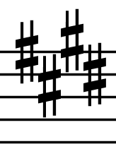
Název značek pro předznamenání
P | S | L | A | B | Ě | O
O | D | U | R | É | U | E
L | L | O | M | Č | L | T
K | Ř | Í | Ž | K | Y | R
A | H | P | I | A | N | O
K | Í | Č | L | A | V | F
E | O | P | M | E | T | S

Slide 8
Co určují slova moderato, allegro, lento…?
P | S | L | A | B | Ě | O
O | D | U | R | É | U | E
L | L | O | M | Č | L | T
K | Ř | Í | Ž | K | Y | R
A | H | P | I | A | N | O
K | Í | Č | L | A | V | F
E | O | P | M | E | T | S

Slide 9
Jak má hudebník hrát, pokud uvidí značku „piano“?
P | S | L | A | B | Ě | O
O | D | U | R | É | U | E
L | L | O | M | Č | L | T
K | Ř | Í | Ž | K | Y | R
A | H | P | I | A | N | O
K | Í | Č | L | A | V | F
E | O | P | M | E | T | S

Slide 10
Název českého dvoudobého tance
P | S | L | A | B | Ě | O
O | D | U | R | É | U | E
L | L | O | M | Č | L | T
K | Ř | Í | Ž | K | Y | R
A | H | P | I | A | N | O
K | Í | Č | L | A | V | F
E | O | P | M | E | T | S

Slide 11
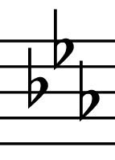
Název značek pro předznamenání
P | S | L | A | B | Ě | O
O | D | U | R | É | U | E
L | L | O | M | Č | L | T
K | Ř | Í | Ž | K | Y | R
A | H | P | I | A | N | O
K | Í | Č | L | A | V | F
E | O | P | M | E | T | S

Slide 12
Tóniny, které vyznívají vesele označujeme jako:
P | S | L | A | B | Ě | O
O | D | U | R | É | U | E
L | L | O | M | Č | L | T
K | Ř | Í | Ž | K | Y | R
A | H | P | I | A | N | O
K | Í | Č | L | A | V | F
E | O | P | M | E | T | S

Slide 13
Název značky f
P | S | L | A | B | Ě | O
O | D | U | R | É | U | E
L | L | O | M | Č | L | T
K | Ř | Í | Ž | K | Y | R
A | H | P | I | A | N | O
K | Í | Č | L | A | V | F
E | O | P | M | E | T | S

Slide 14
Zakroužkuj zbylá písmena a sestav z nich slovo
P | S | L | A | B | Ě | O
O | D | U | R | É | U | E
L | L | O | M | Č | L | T
K | Ř | Í | Ž | K | Y | R
A | H | P | I | A | N | O
K | Í | Č | L | A | V | F
E | O | P | M | E | T | S

Slide 15
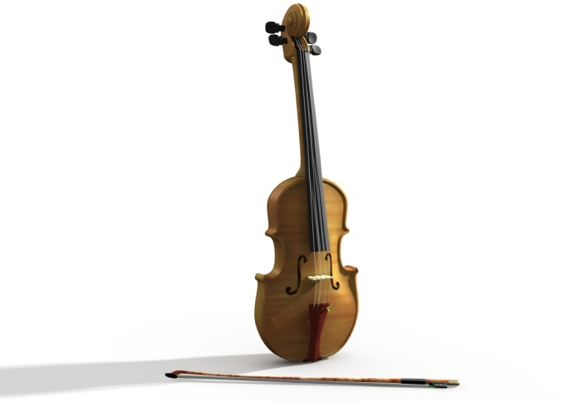

O U H L E S
Obr. 02
Vzniklé slovo spoj s tímto obrázkem a přemýšlej který hudební pojem dají tyto dvě slova dohromady.
+
Obr. 03
Obr. 04

Slide 16
ZDROJE:
Obr. 01: Galerie Office [cit. 2012-07-24]
Obr.02: Galerie Office [cit. 2012-07-24]
Obr.03: Galerie Office [cit. 2012-07-24]
Obr.04: Galerie Office [cit. 2012-07-24]

